Slide 1

第八章 多重共线性数据

Slide 2

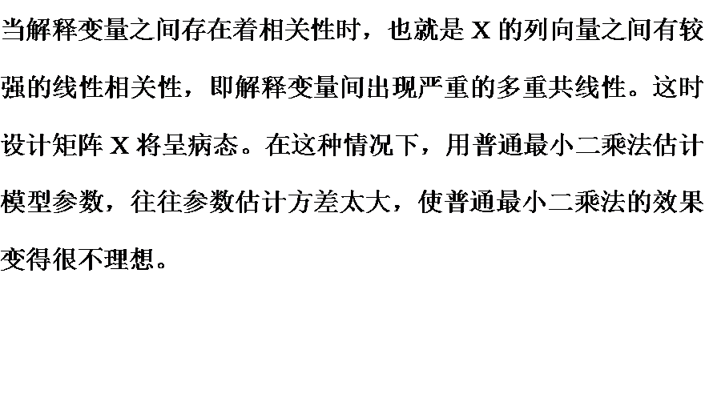
第八章 多重共线性数据

Slide 3
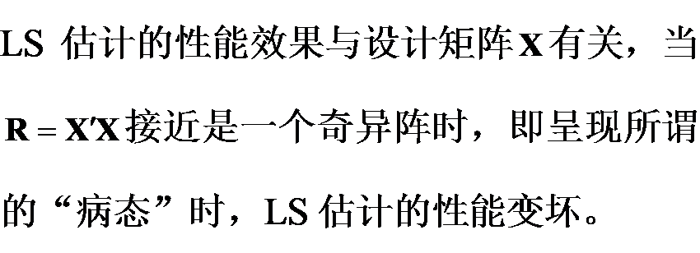
第八章 多重共线性数据

Slide 4
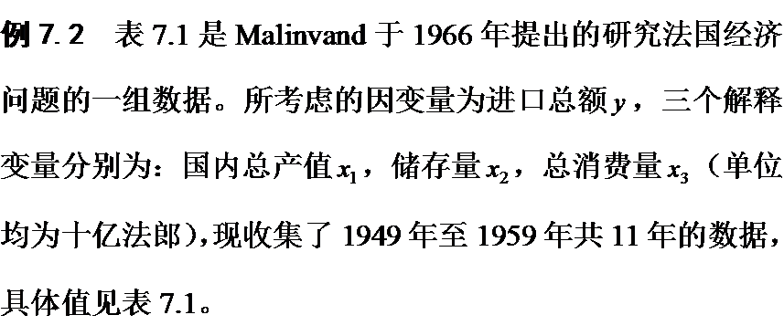
第八章 多重共线性数据

Slide 5
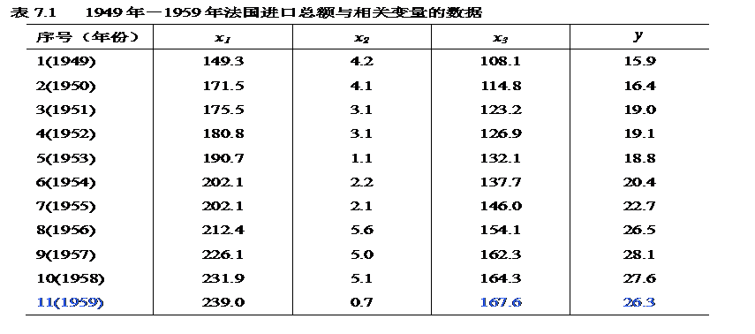
第八章 多重共线性数据

Slide 6
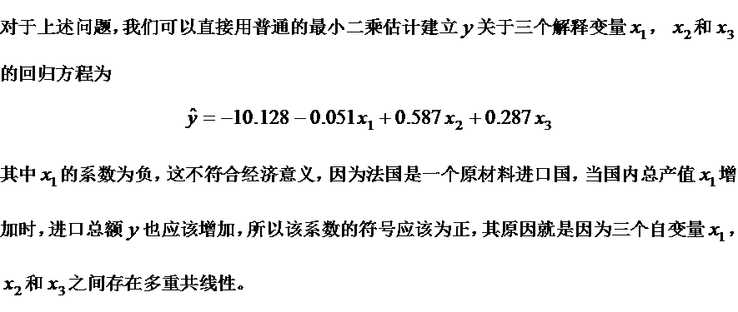
第八章 多重共线性数据

Slide 7
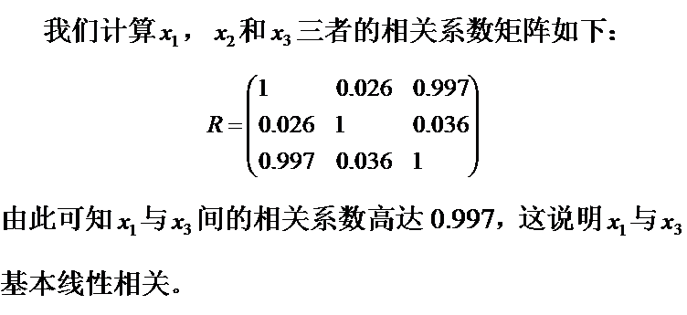
第八章 多重共线性数据

Slide 8
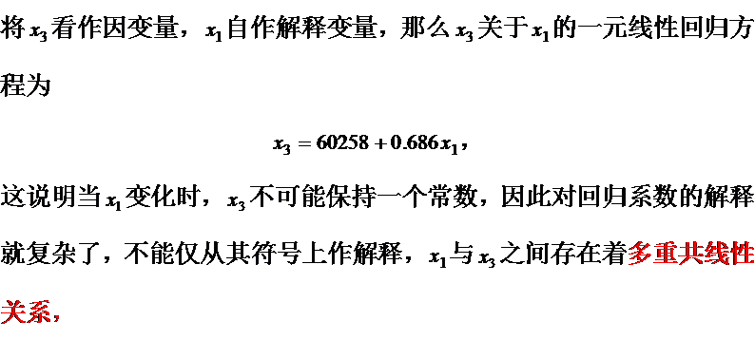
第八章 多重共线性数据

Slide 9
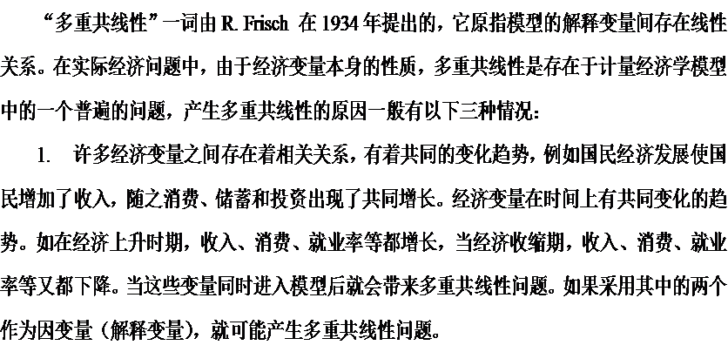
第八章 多重共线性数据

Slide 10
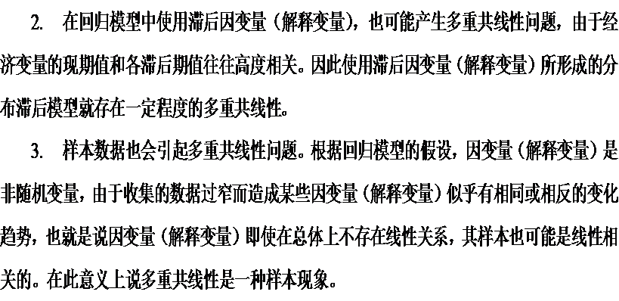
第八章 多重共线性数据

Slide 11
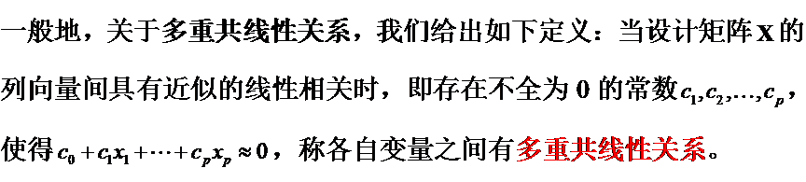
第八章 多重共线性数据

Slide 12
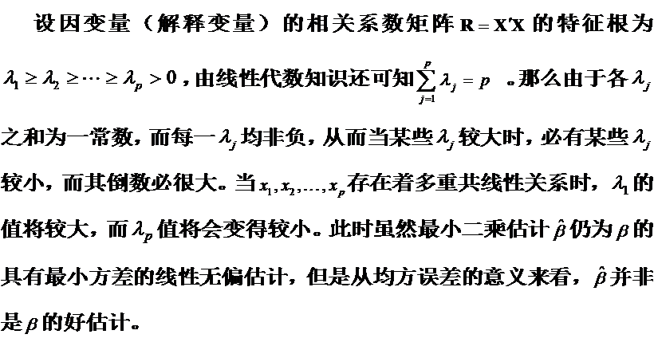
第八章 多重共线性数据

Slide 13
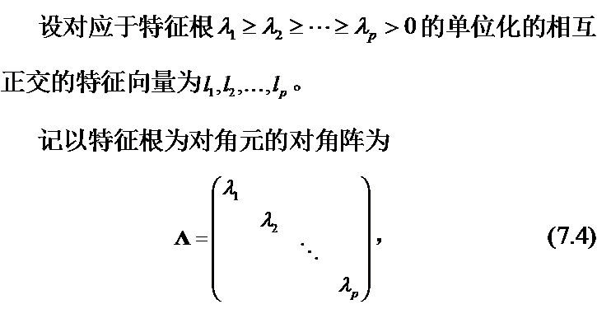
第八章 多重共线性数据

Slide 14
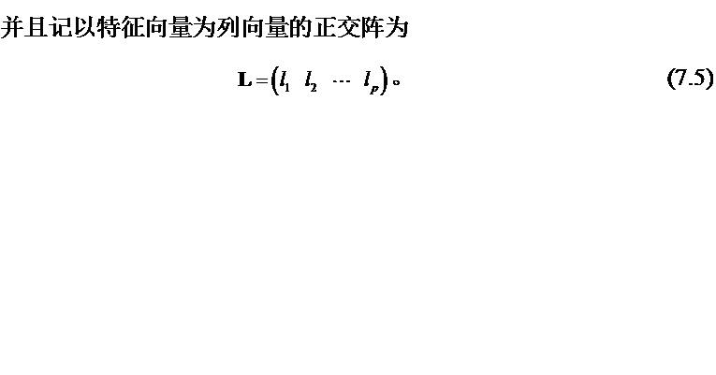
第八章 多重共线性数据

Slide 15
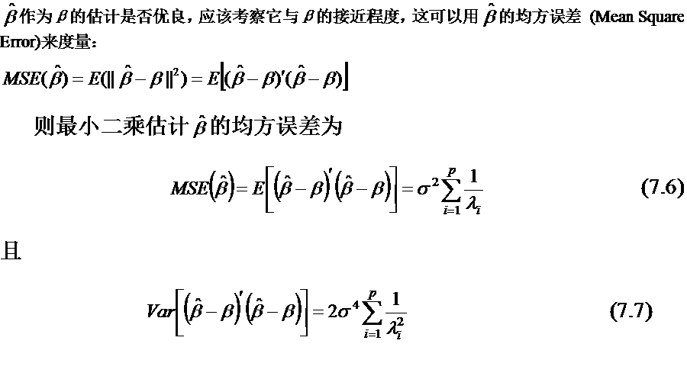
第八章 多重共线性数据

Slide 16
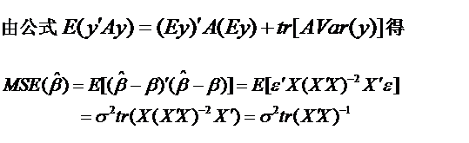
第八章 多重共线性数据

Slide 17
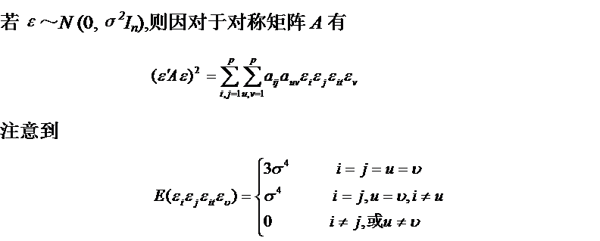
第八章 多重共线性数据

Slide 18
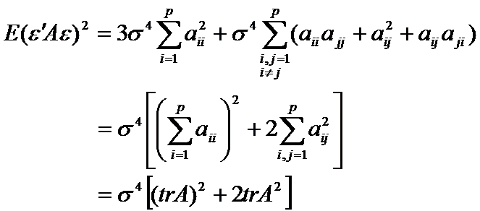
第八章 多重共线性数据

Slide 19
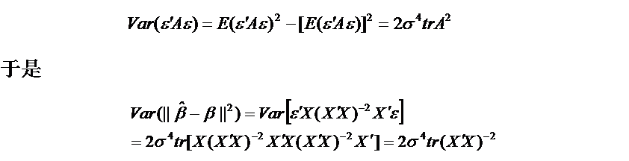
第八章 多重共线性数据

Slide 20
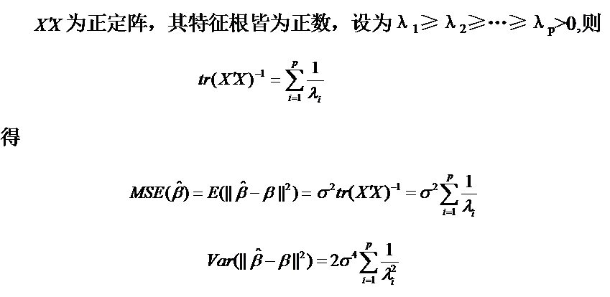
第八章 多重共线性数据

Slide 21
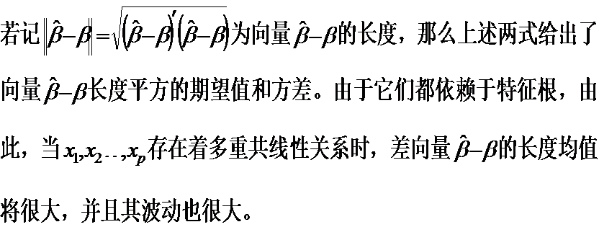
第八章 多重共线性数据

Slide 22
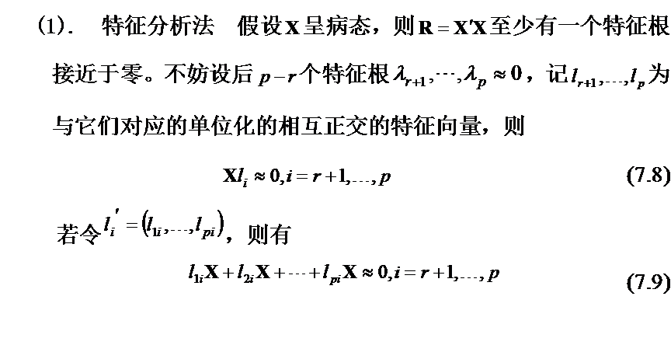
第八章 多重共线性数据

Slide 23
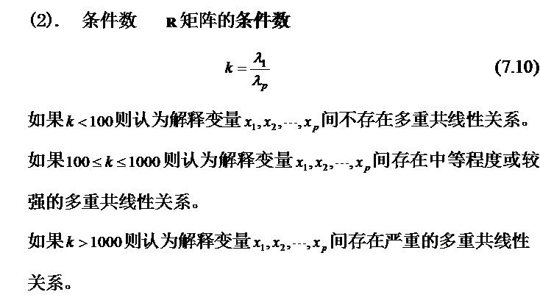
第八章 多重共线性数据

Slide 24
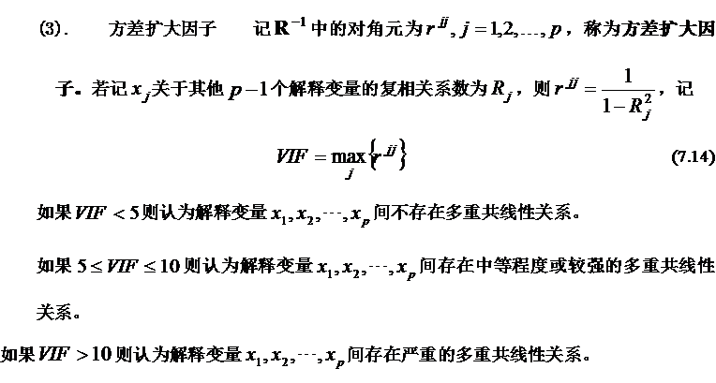
第八章 多重共线性数据

Slide 25

谢 谢！
Thank You

